Slide 1

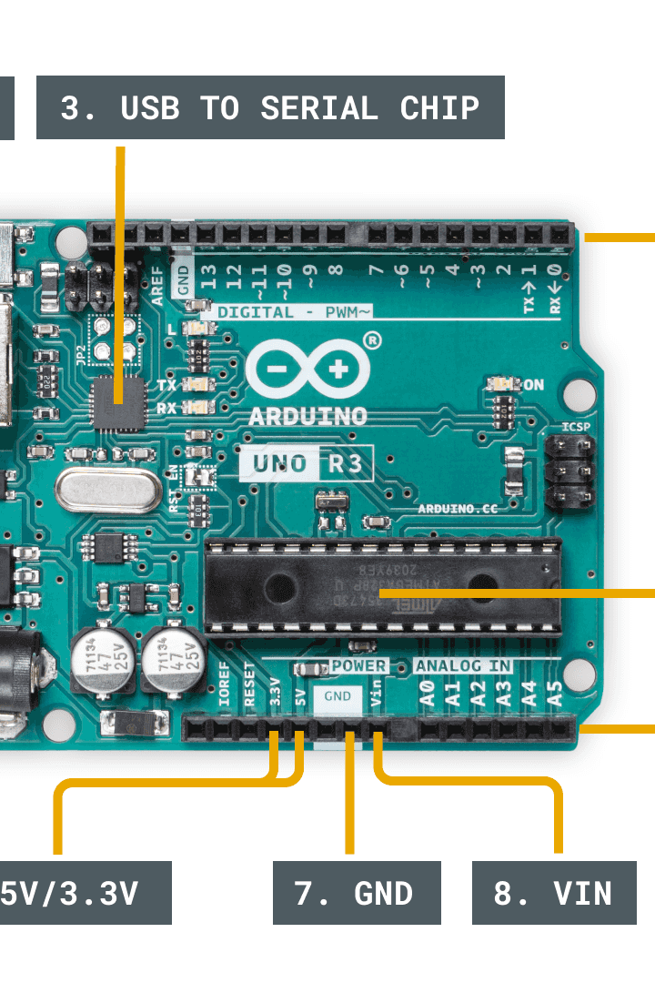
Découvrez Arduino IDE
Arduino IDE est un environnement de développement intégré open-source pour créer des projets électroniques utilisant des microcontrôleurs. Il est facile à utiliser et compatible avec les ordinateurs Windows, Mac et Linux.

Slide 2
Introduction
Qu'est-ce que l'Arduino IDE ?
Pourquoi l'utiliser ?
Arduino IDE est un logiciel qui permet de programmer des cartes électroniques compatibles avec la plateforme Arduino.
Arduino IDE facilite la création, le téléchargement et l'exécution de programmes sur les cartes Arduino. Il est également compatible avec une grande variété de capteurs et d'autres composants électroniques.

Slide 3
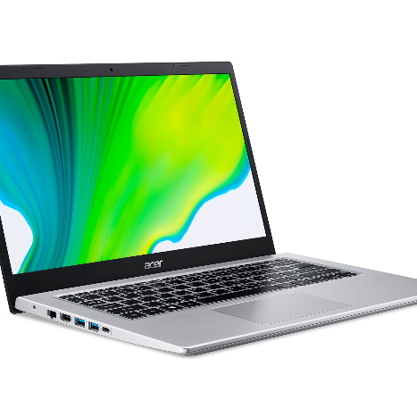

Installation
Téléchargement
Installation
Pour télécharger Arduino IDE, rendez-vous sur le site officiel et sélectionnez la version correspondant à votre système d'exploitation.
Une fois le fichier d'installation téléchargé, double-cliquez dessus et suivez les instructions à l'écran pour installer Arduino IDE sur votre ordinateur.

Slide 4
Interface
Code
Éditez votre code dans la fenêtre principale. Arduino IDE dispose d'un écran de programmeur simple et efficace.
Vérification
Vérifiez votre code pour détecter les erreurs avant de les envoyer aux microcontrôleurs.
Téléversement
Téléversez votre code dans la carte Arduino à l'aide de la flèche "Téléverser" dans la barre

Slide 5
Exemples
1
2
3
Voyant clignotant
Capture de température
Télécommande de voiture
Le premier code que vous devriez essayer est Blink. Il allume et éteint un voyant sur votre carte Arduino.
Connectez un capteur de température à votre carte Arduino et utilisez-le pour lire les températures ambiantes.
Intégrez des composants de voiture radiocommandée à votre carte Arduino pour créer une télécommande personnalisée.

Slide 6

Conclusion
1
Compatibilité
2
Communauté
Arduino IDE est compatible avec une grande variété de cartes et de capteurs électroniques, ainsi qu'avec les langages de traitement, de Pure Data et de SuperCollider.
Arduino possède une communauté de développeurs et de fabricants passionnés qui partagent leur savoir-faire et leurs projets en open source.
3
Facilité d'utilisation
Arduino IDE est facile à utiliser, même pour les débutants, grâce à une documentation abondante et des exemples de code pratiques.

